Slide 1
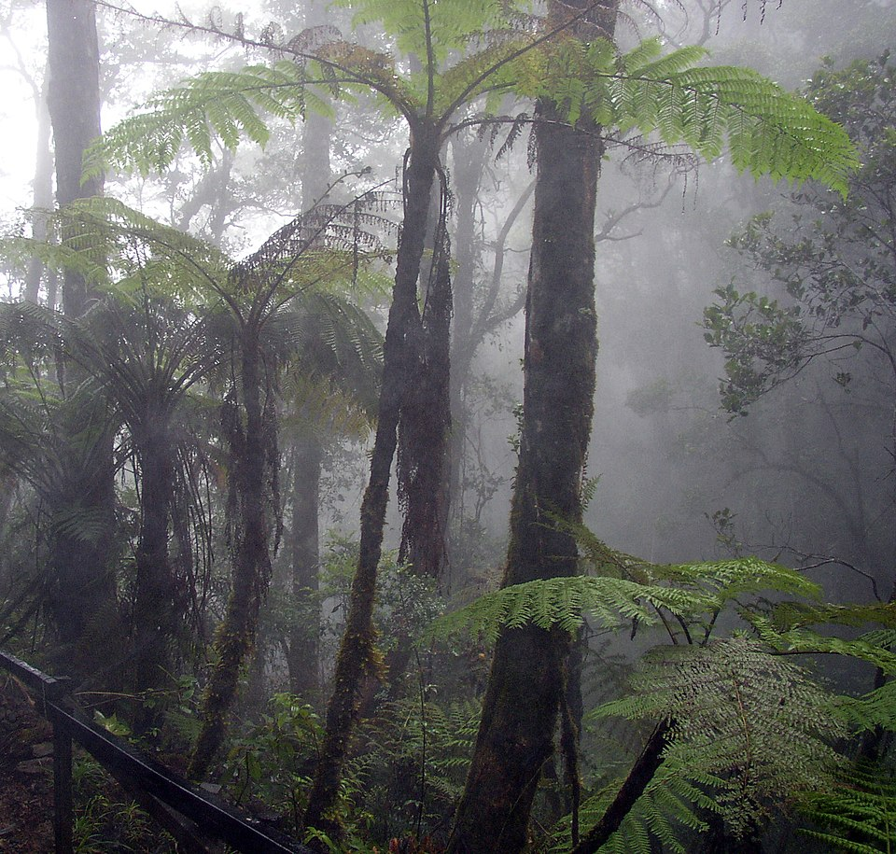
Forêt de nuages Monteverde Cota Rica Et Pays environnants
Fougères arborescentes, dans la « forêt de nuage » ou « forêt tropicale humide de montagne »,

Slide 2
Forêt de nuage (en traduction littérale de l'anglais Cloud forest), ou Forêt de nuages en français[1] (au pluriel : il ne s'agit pas d'un seul nuage permanent) définit un type de forêt tropicale humide baignant le plus souvent dans la brume, qu'on trouve généralement en milieu tropical de montagne, entre 1 000 et 3 000 mètres d'altitude. Ces forêts sont également appelées forêts nébuleuses, forêts orophiles (« aimant la montagne »), Nebelwald (nom allemand) ou forêts brumeuses (expression historiquement employée)[2]

Slide 3
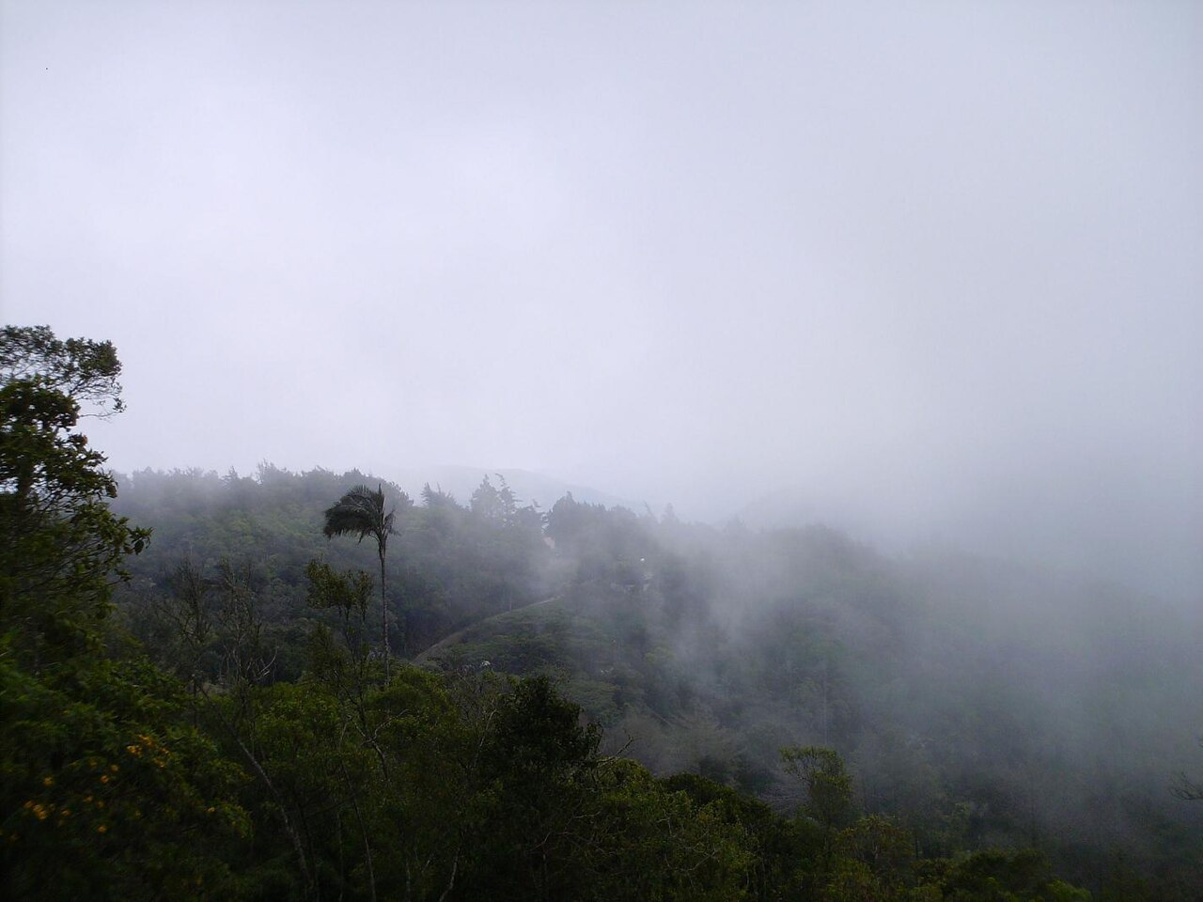
La forêt tropicale entourant la Colonia Tovar (Venezuela) est en forte régression au nord. La limite de hauteur (+2 000 m) visible sur la photo marque encore la limite de l'actuelle zone résidentielle et le début d'une « forêt de nuage » moins perturbée.

Slide 4
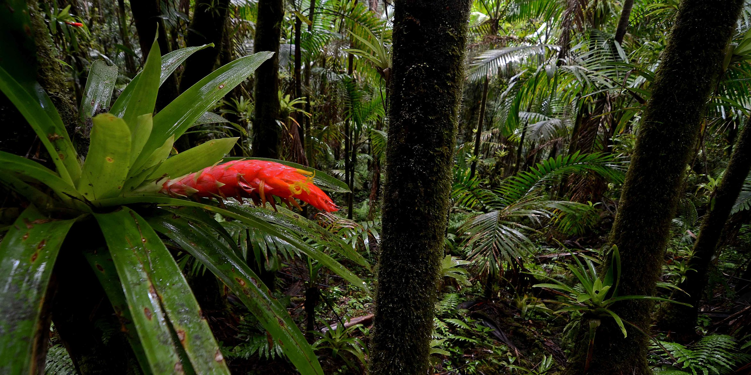
« Forêt de nuages » dans la réserve de El Yunque National Forest, Porto Rico. Végétation caractéristique de ce climat tel que des Bromeliaceae, au premier plan.

Slide 5
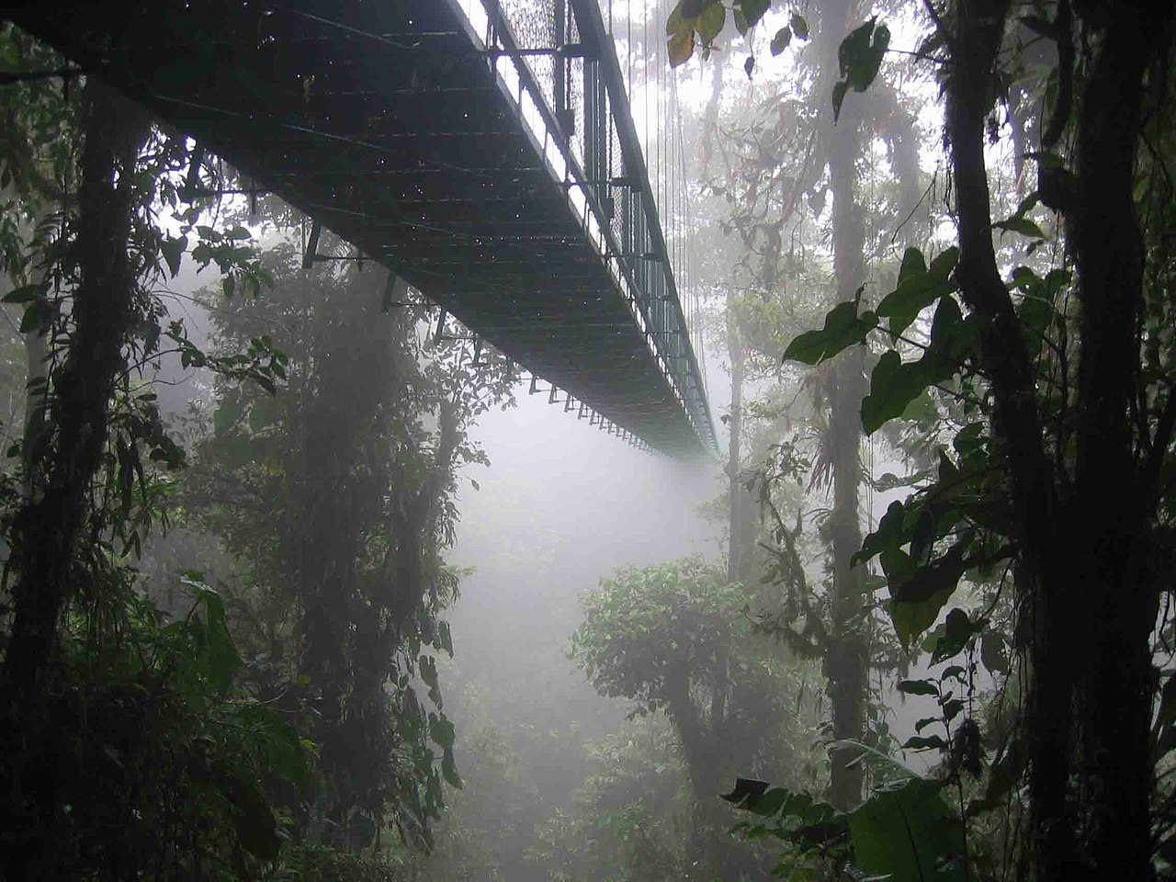
Les yungas sont un type de « forêt de brouillard » que l'on trouve au Pérou, en Bolivie et comme ici en Argentine (Province de Salta).

Slide 6
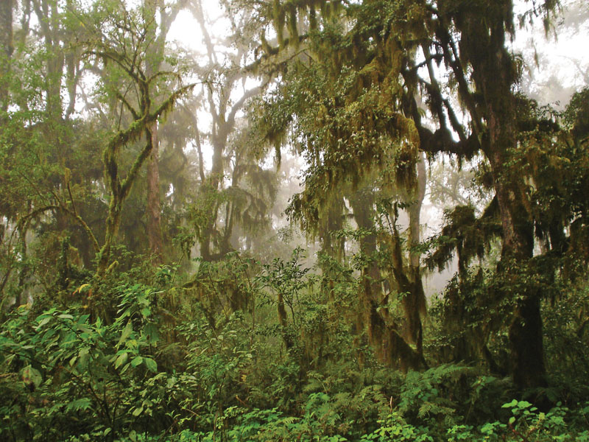
Les yungas sont un type de « forêt de brouillard » que l'on trouve au Pérou, en Bolivie et comme ici en Argentine (Province de Salta).

Slide 7
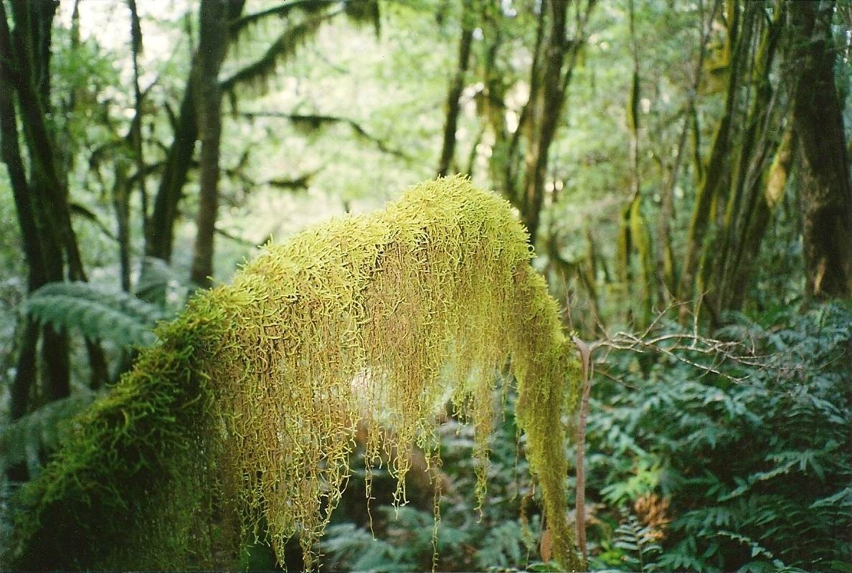
Les Mousses s'épanouissent dans la « forêt de nuages »

Slide 8
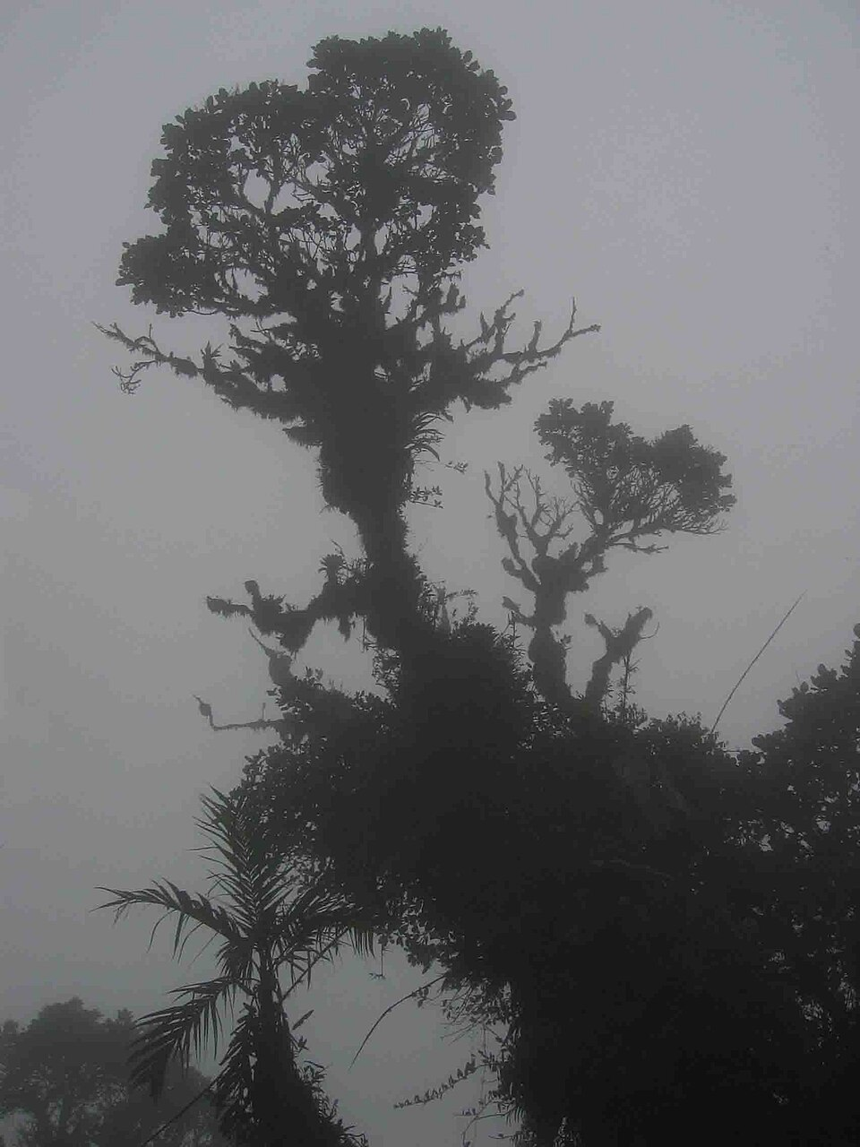

Slide 9
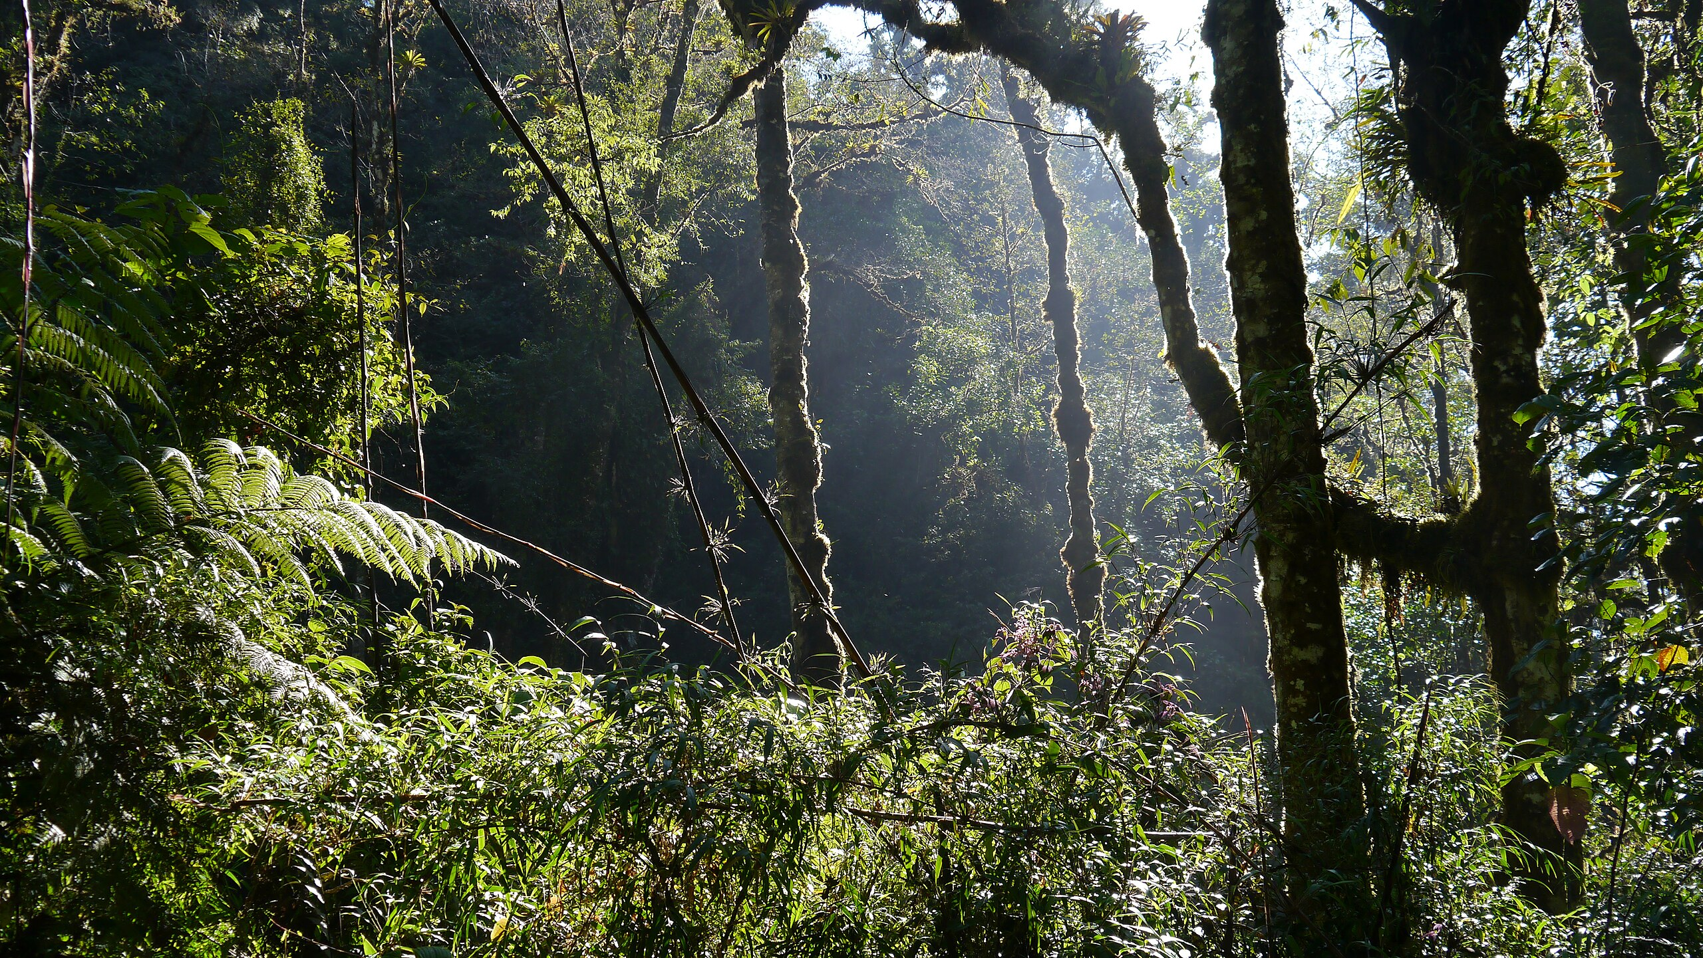

Slide 10
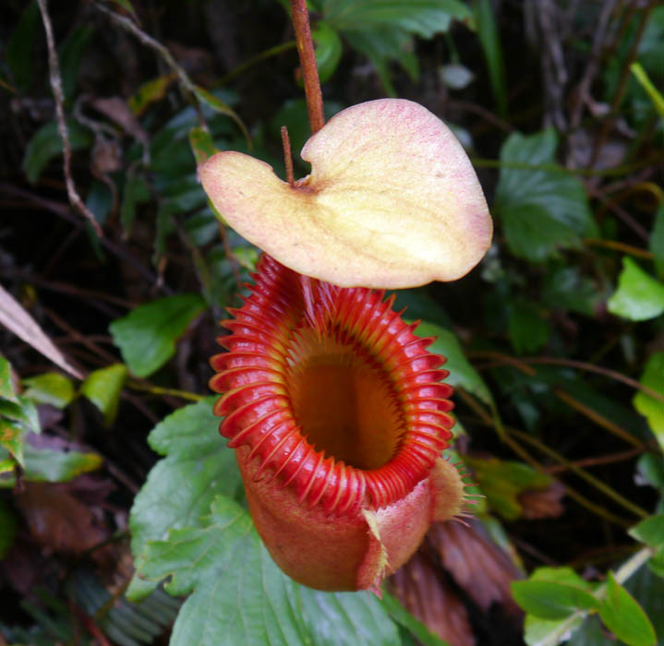
Les Nepenthes constituent une des plantes les plus emblématiques de la « forêt de nuages »

Slide 11
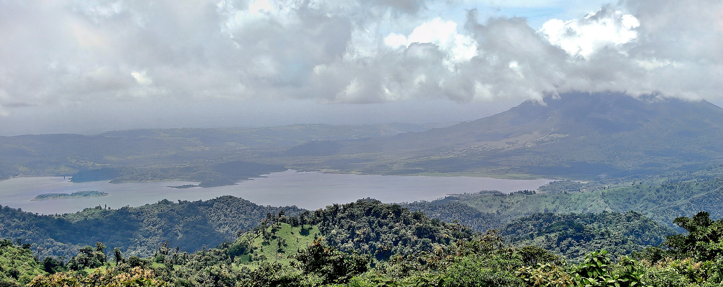
Le lac et le volcan Arenal vus de la réserve de Monteverde

Slide 12
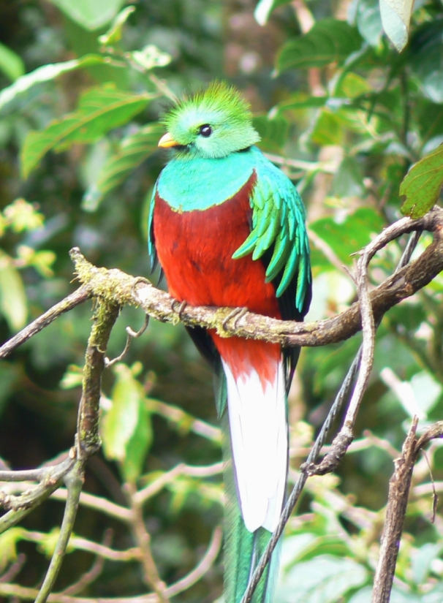
Quetzal resplendissant du Costa Rica (mâle)

Slide 13
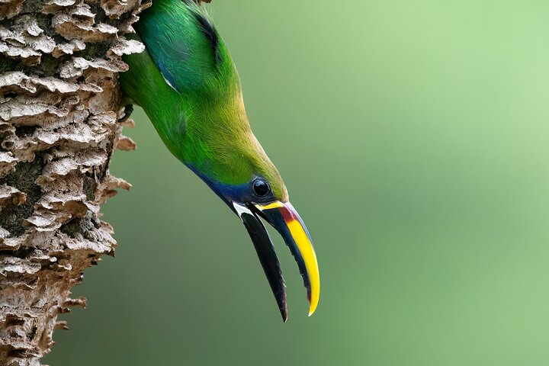

Slide 14


Slide 15
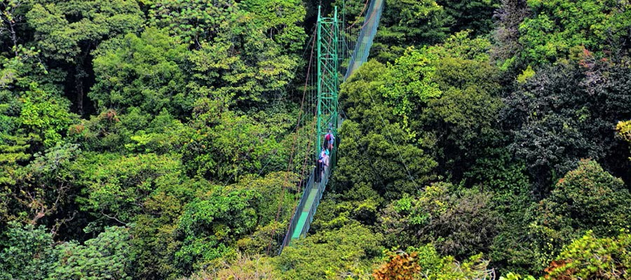

Slide 16
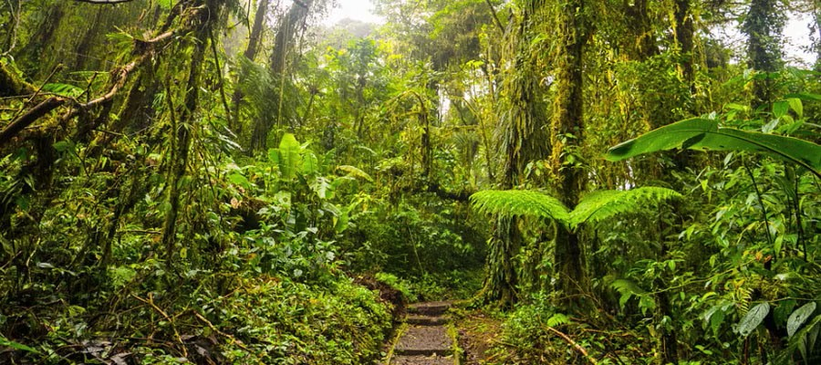

Slide 17
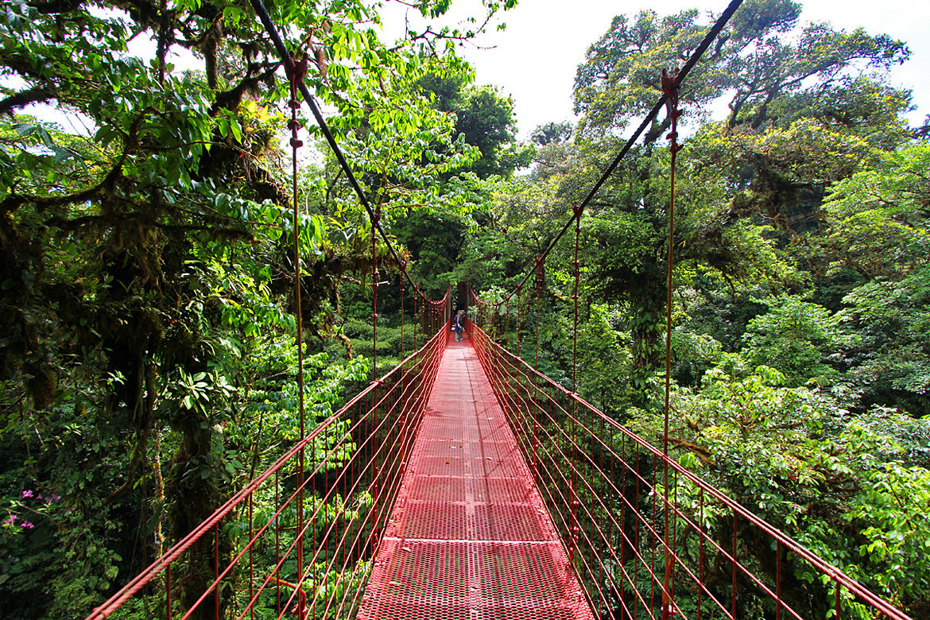

Slide 18
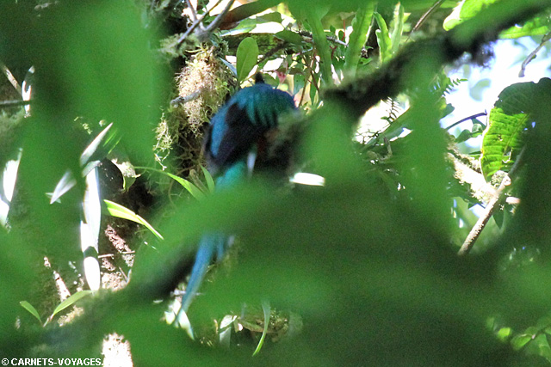

Slide 19
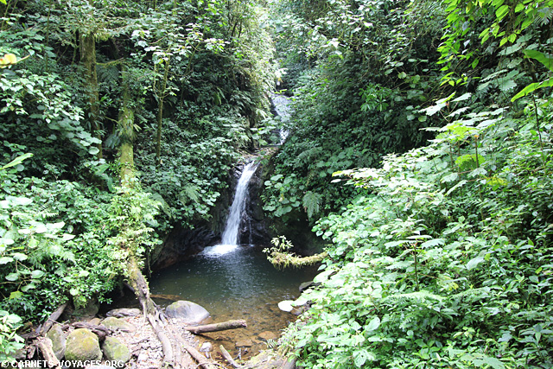

Slide 20
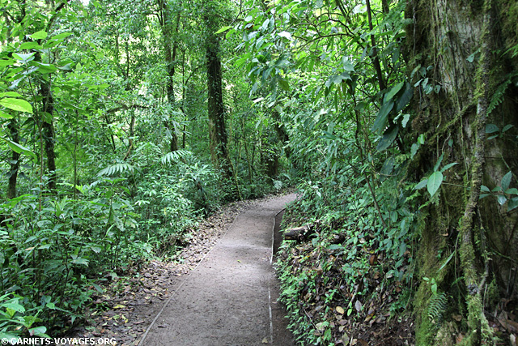

Slide 21
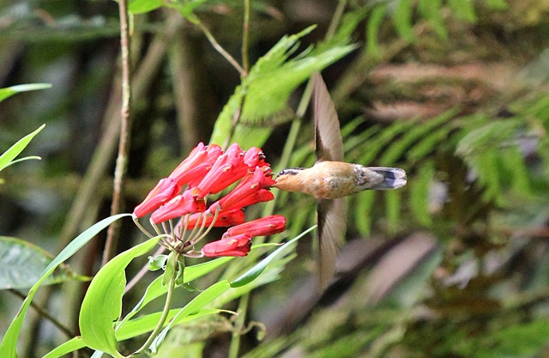

Slide 22
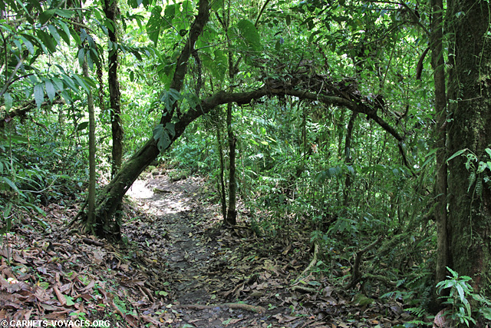

Slide 23
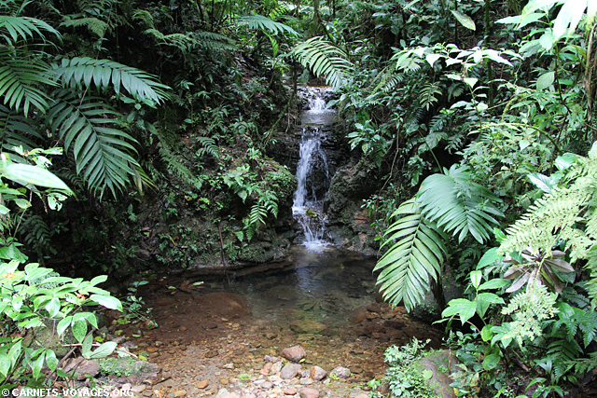

Slide 24
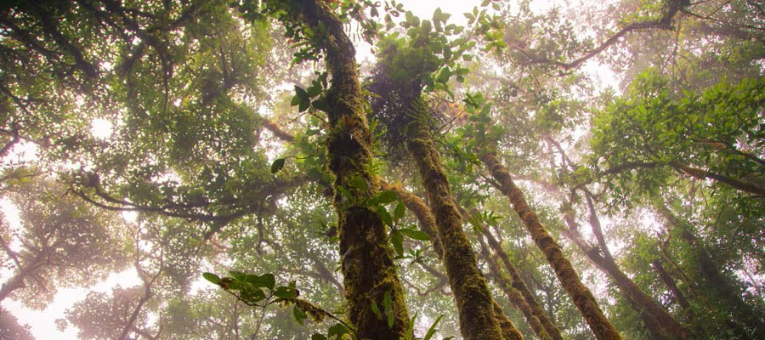

Slide 26
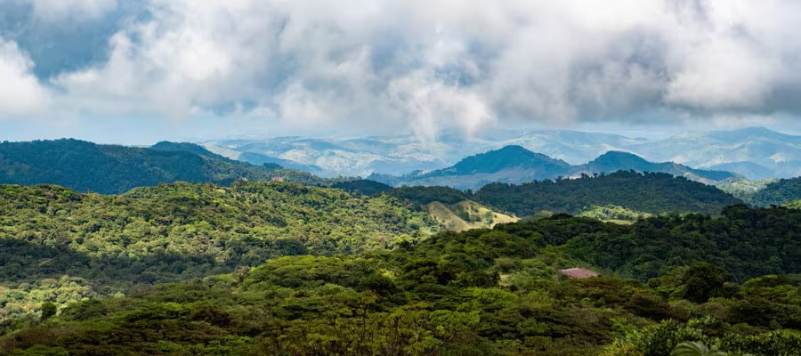

Slide 27
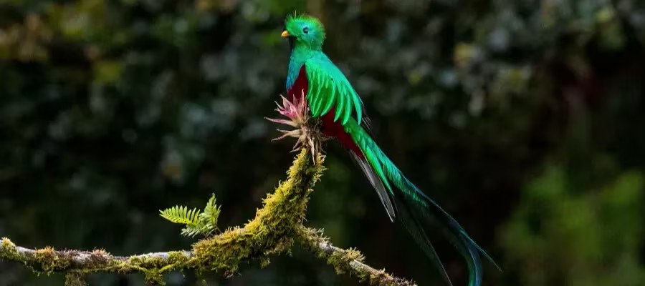

Slide 28
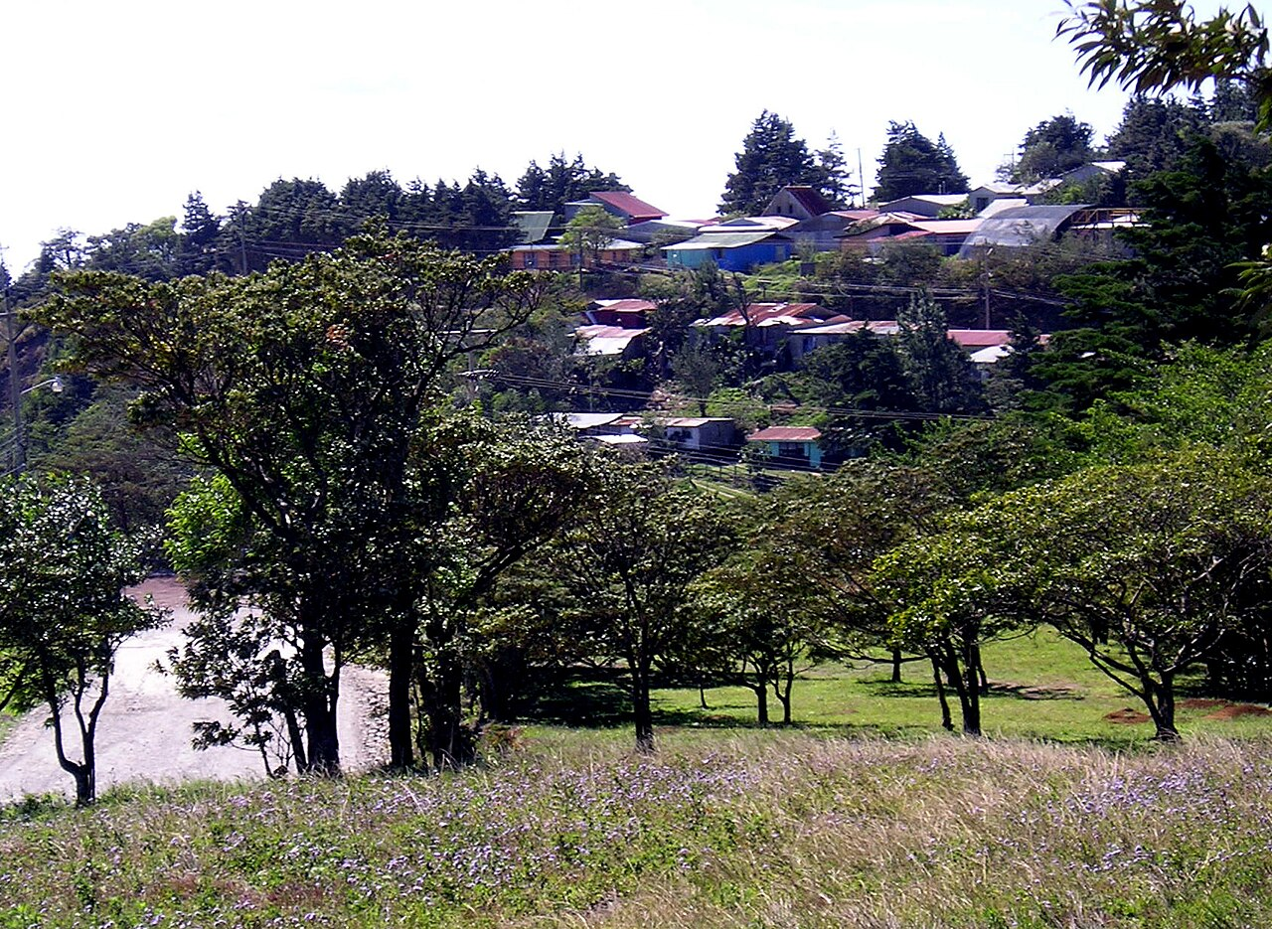
Village de Monteverde — dans la province de Puntarenas , au nord-ouest du Costa Rica.

Slide 29
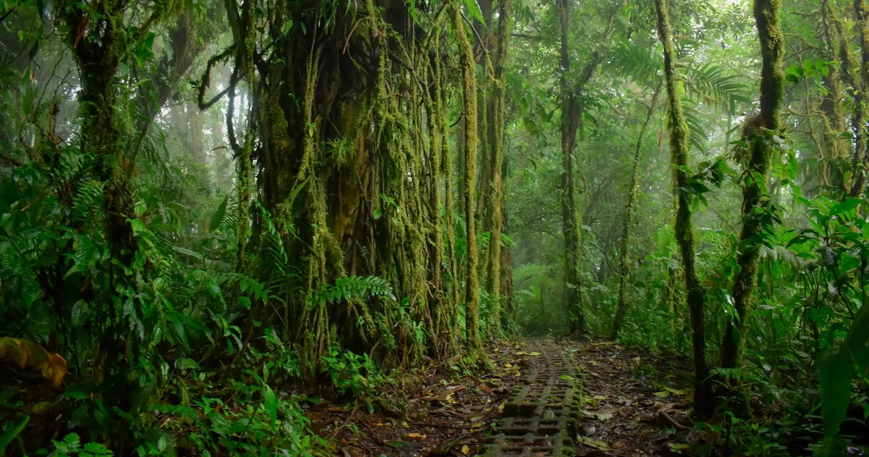

Slide 30
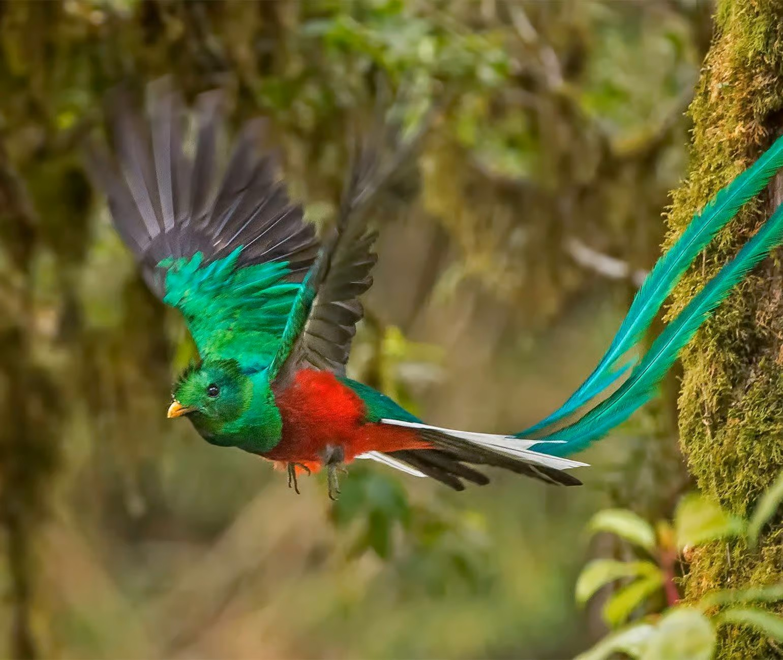

Slide 31





Lorient Vous A Présenté
La Forêt De Nuages Monteverde –Costa - Rica
Et Pays Environnants
Sur La Suggestion De JackDidier
Les Images Et Le Son Du Net
Daniel
www.papy16.net

